Slide 1
שיעור 4 -
סצנות

Slide 2
סצנות
כמו בסרט, סצנה היא חלק מהמשחק
כל סצנה עומדת בפני עצמה ומכילה היררכיה משלה
כך, אנחנו יכולים לפרק את המשחק שלנו לחלקים שונים ולמנוע תלות בין החלקים
חשבו איך ניתן לחלק את המשחק שלכם לסצנות?

Slide 3
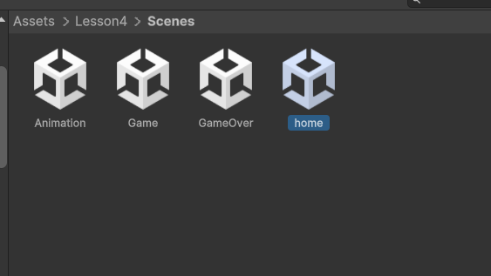
קובץ Package
פתחו את קובץ הבסיס
הקובץ מכיל 4 סצנות שונות

Slide 4
הוספת Tags
תגיות שאינן על הבמה (משל שייכות לPrefab) אינן עוברות עם המשחק
הוסיפו תגית בשם star ותגית נוספת meteor
הקפידו על כתיבה מדוייקת באותיות קטנות

Slide 5
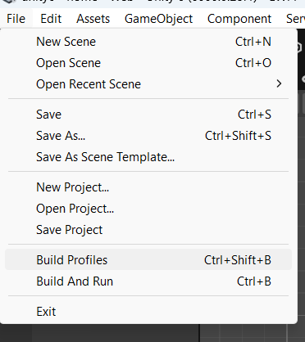
Build
כדי שיהיה אפשר להפעיל את כל הסצנות, נוסיף אותן לBuild
File → Build profile

Slide 6
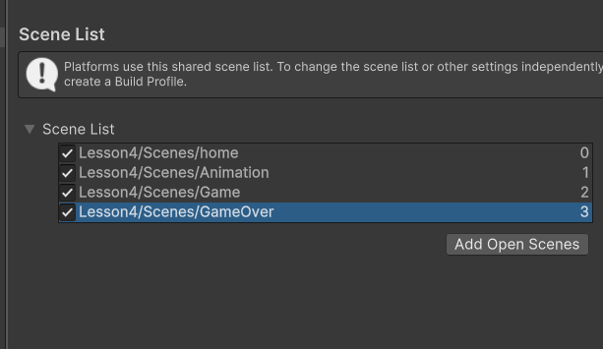
Build
נגרור את הסצנות לפי הסדר שנרצה שיופיעו:
פתיחה
אנימציה
משחק
סיום

Slide 7
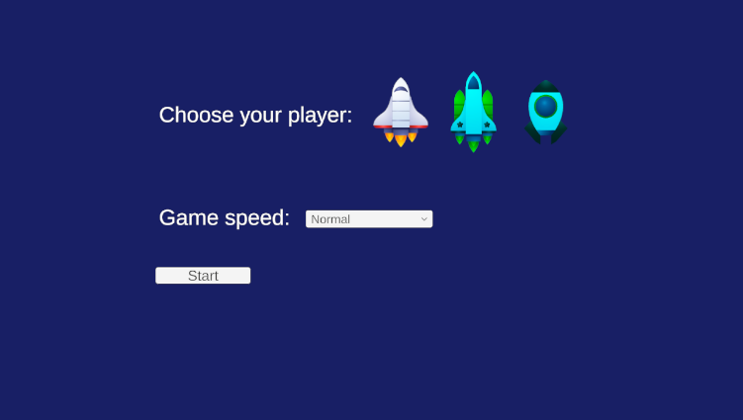
סצנת הפתיחה
מכילה:
  כפתורים לבחירת דמות
  תפריט לבחירת רמת המשחק
  כפתור התחלה

Slide 8
סצנת אנימציה
מכילה טיימליין עם אירוע – המפעיל פונקציה בסקריפט StartAnimation

Slide 9
סצנת משחק
מכילה משחק בו על החללית לאסוף כוכבים ולהימנע ממטאורים

Slide 10
סצנת סיום
מכילה מסך משוב ו2 כפתורים
חזרה על המשחק
חזרה למסך ההתחלה

Slide 11
מעבר בין סצנות
נפתח את סצנת ההתחלה
נבחר את הסקריפט homeManager
נגדיר טעינה של הסצנה הבאה
שימו לב לכתוב את שם הסצנה בדיוק
public void StartGame()
}
Debug.Log($"Sprite: {chosenSprite}, Speed: {chosenSpeed}");
SceneManager.LoadScene(“Animation”);
{

Slide 12
עכשיו אתם!
כתבו קוד שעובר מאנימציית הפתיחה למשחק
עובר מסיום המשחק למסך הסיום
בלחיצה על ניסיון חוזר ← חוזר למשחק
בלחיצה על חזרה לבית ← חוזר למסך הראשי
public void StartGame()
}
Debug.Log($"Sprite: {chosenSprite}, Speed: {chosenSpeed}");
SceneManager.LoadScene(“Animation”);
{

Slide 13
StartAnimation
public void CountdownOver()
}
Debug.Log("Done");
SceneManager.LoadScene("Game");
{
פתרון
GameSceneManager
public void GameOver()
{
gameActive = false;
int score = int.Parse(scoreboard.text);
Debug.Log($"Game over with {score} points");
SceneManager.LoadScene("GameOver");
}
GameoverManager
public void RestartGame()
{
Debug.Log("Try Again");
SceneManager.LoadScene("Game");
}
public void goHome()
{
Debug.Log("Go Home");
SceneManager.LoadScene("Home");
}

Slide 14
האתגר
מסך המשחק צריך לדעת איזה דמות נבחרה ומה המהירות
שתיהן נבחרו בסצנת הפתיחה
מסך הסיום צריך לדעת איזה דמות נבחרה ומה הניקוד
איך נעביר את המידע בין הסצנות?

Slide 15
משתנה סטטי
משתנה סטטי הוא משתנה ששייך למחלקה עצמה, ולא לאובייקט ספציפי. יש רק עותק אחד של המשתנה, והוא זמין לכל האובייקטים מסוג המחלקה שהוא שייך לה.
ניצור מחלקה עם משתנים סטטיים
בתוכו המחלקה, נשמור את המידע שנרצה להעביר
כך נוכל להעביר את המידע בין הסצנות

Slide 16
מחלקה מקשרת
ניצור c# script בשם DataPass שיהיה אחראי להעברת המידע
לא נחבר את הסקריפט לאף אובייקט

Slide 17
DataPass
ניצור משתנה סטטי עבור כל מידע שנרצה להעביר
המשתנים public כי נרצה לפנות אליהם מהסקריפטים האחרים
using UnityEngine;
public class DataPass
{
public static float speed;
public static Sprite sprite;
public static int score;
}

Slide 18
מסך פתיחה
נשמור את המידע במשתנים
שימו לב שלא מדובר במופע של המחלקה
אלא המחלקה עצמה
public void StartGame()
{
DataPass.sprite = chosenSprite;
DataPass.speed = chosenSpeed;
SceneManager.LoadScene("Animation");
}

Slide 19
GameSceneManager
מסך משחק
void Start()
{
gameActive = true;
timer = 0;
elementDelay = DataPass.speed;
}
נשלוף את המידע מהמשתנים
RocketMovement
void Start()
{
playerRB = GetComponent<Rigidbody2D>();
SpriteRenderer = GetComponent<SpriteRenderer>();
SpriteRenderer.sprite = DataPass.sprite;
}

Slide 20
GameSceneManager
עכשיו אתם!
void Start()
{
gameActive = true;
timer = 0;
elementDelay = DataPass.speed;
}
הציגו בסיום המשחק את הניקוד והדמות שנבחרה
RocketMovement
void Start()
{
playerRB = GetComponent<Rigidbody2D>();
SpriteRenderer = GetComponent<SpriteRenderer>();
SpriteRenderer.sprite = DataPass.sprite;
}

Slide 21
פתרון
GameSceneManager
public void GameOver()
{
gameActive = false;
int score = int.Parse(scoreboard.text);
DataPass.score = score;
SceneManager.LoadScene("GameOver");
}
בסיום משחק – נשמור את הניקוד
נשלוף את הניקוד והדמות במסך הסיום
GameoverManager
void Start()
{
player.sprite = DataPass.sprite;
scoreBoard.text = $"Your score: {DataPass.score}";
}

Slide 22
מטלת משולש
הוסיפו למשחק שלכם סצנת התחלה וסיום
סצנת התחלה
  מציגה את שם המשחק
  כפתור התחלה
סצנת סיום
  מציגה את ציון המשתמש
  זמן מענה כולל
  כפתור חזרה לדף הבית (סצנת ההתחלה)
  כפתור חזרה על המשחק (סצנת משחק)
  עבור התאמה – מציגה משוב מאבחן

